Slide 1
Tourismus Forum Schweiz
15. November 2012

Slide 2
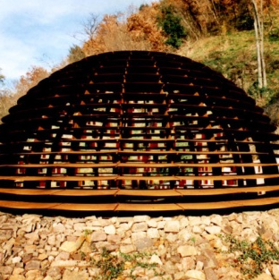
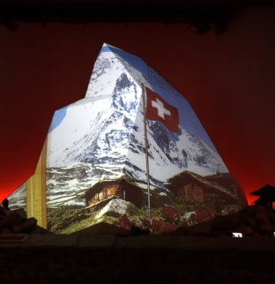
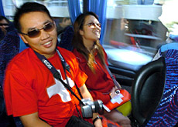
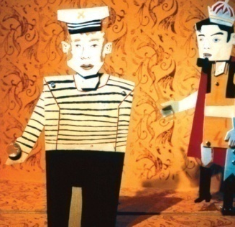
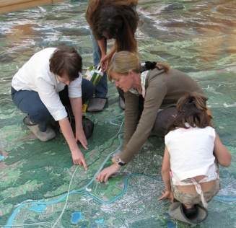
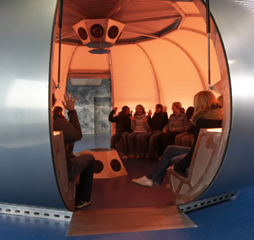
Erlebniswelten von Steiner Sarnen Schweiz
Willkommen in der Welt der Szenografie!

Slide 3
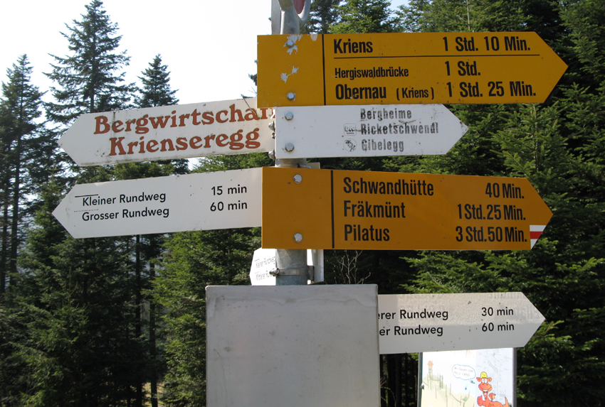
Pilatus; PILU®-Park
Sommerinszenierung

Slide 4
Unser Vorgehen
Sommerinszenierung
Was ist das Ziel?
Wer ist der Kunde?
Wer ist die Zielgruppe?
Zu oft alles für alle!
Recherchen, DNA
Hinschauen, interne Kritik abholen, kreative Querdenker zusammenrufen
AUFRÄUMEN
POSITIONIEREN
INSZENIEREN

Slide 5
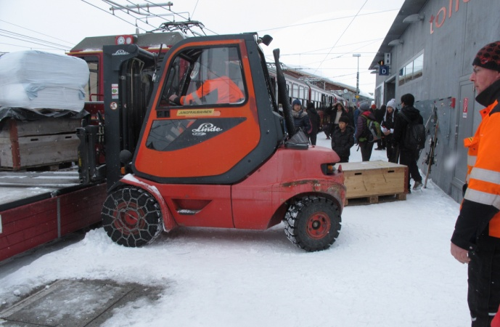
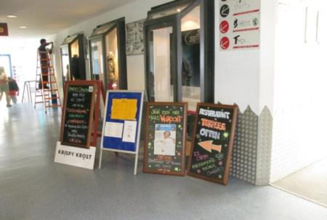
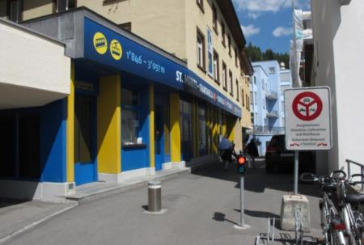
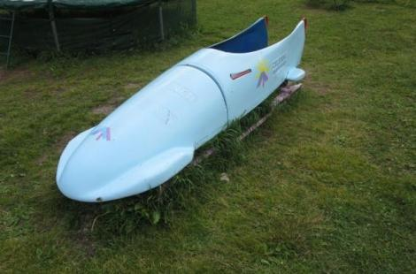
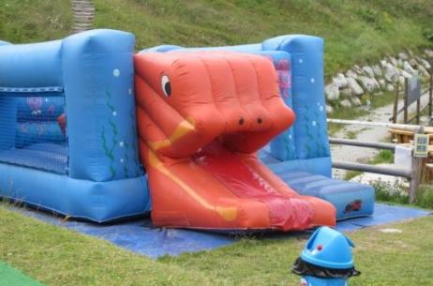
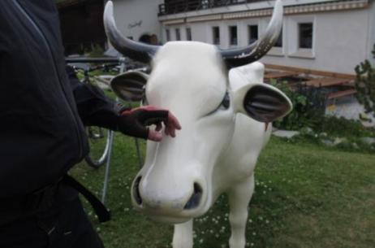
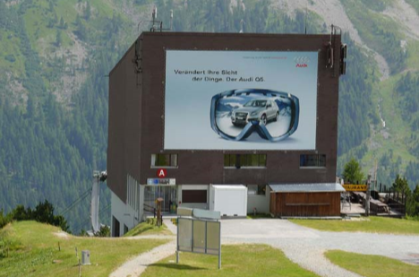
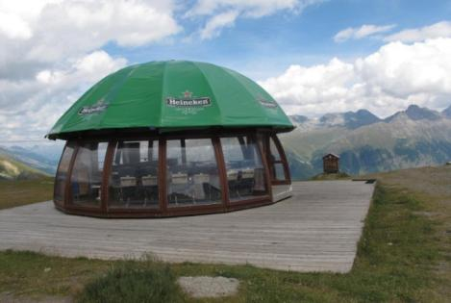
Bestandsanalyse
Sommerinszenierung

Slide 6
Wie weit wagen wir zu denken?
Sommerinszenierung
AUFRÄUMEN - POSITIONIEREN - INSZENIEREN
Das löst die Probleme der Angebotsgestaltung vor Ort.
Aber nur, wenn
ein USP zugrunde liegt.
eine unternehmerisch tragfähige Dimension vorhanden ist oder geschaffen wird.
das Thema konsequent, unterhaltsam und einzigartig umgesetzt wird.
das Geld für die Investition vorhanden ist.

Slide 7
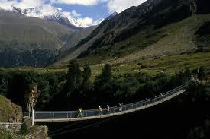
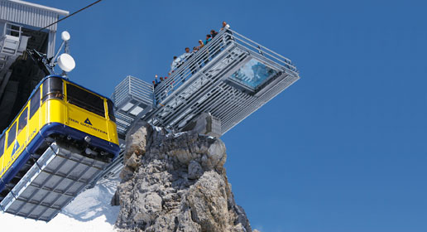
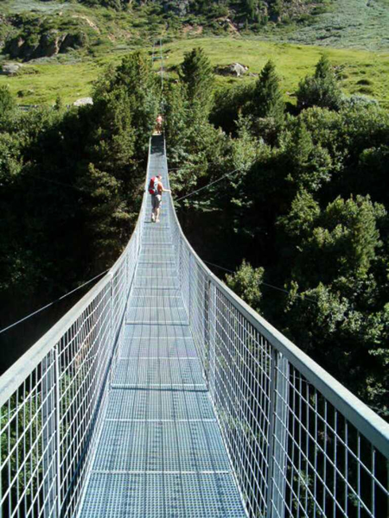
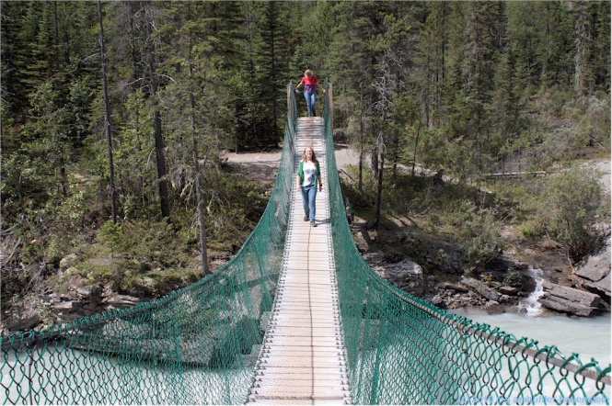
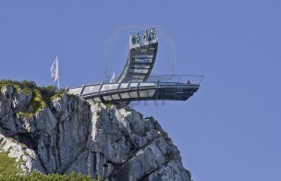
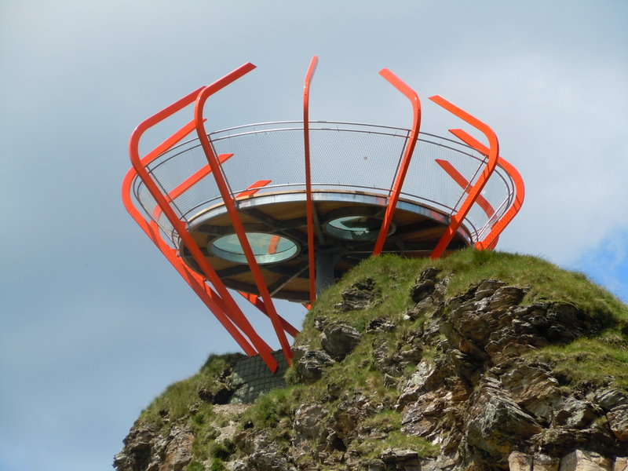
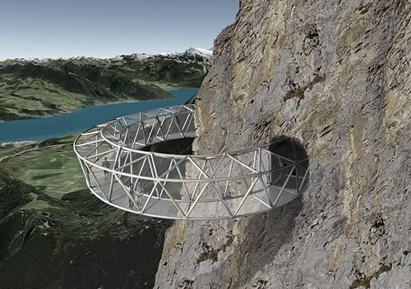
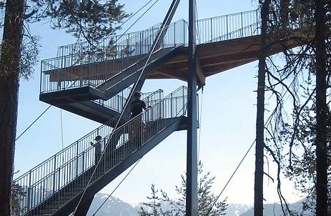
Bestandsanalyse
Sommerinszenierung

Slide 8
Wir stellen fest
Sommerinszenierung
Warten auf den Winter Viele Lieblosigkeiten Schlachthofdesign
Selten ein Thema, eine Idee, eine Obsession
Inszenierungen machen das Ganze eher schlimmer
Aufräumen Schön und liebevoll machen
Positionieren Thematisieren
Qualität der Inszenierung

Slide 9
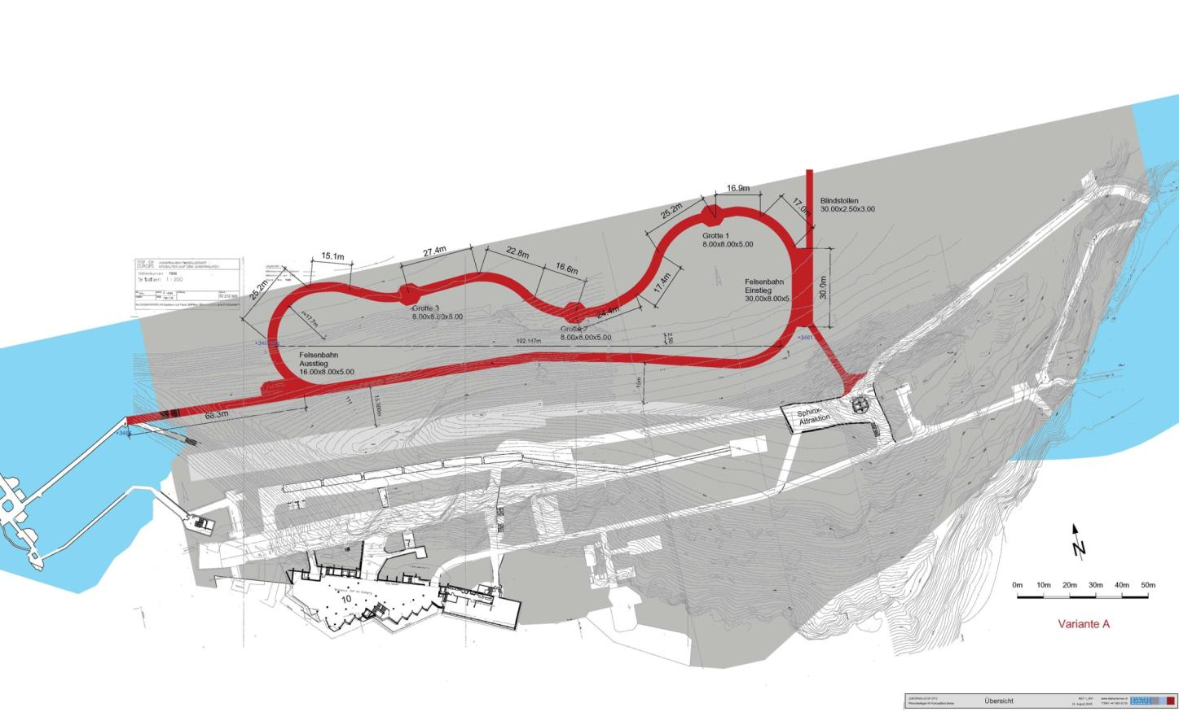
Masterplan Jungfraujoch
Einstieg
Ausstieg

Slide 10
Rundgangstollen Jungfraujoch

Slide 11
Rundgangstollen Jungfraujoch

Slide 12
Rundgangstollen Jungfraujoch

Slide 13
Rundgangstollen Jungfraujoch

Slide 14
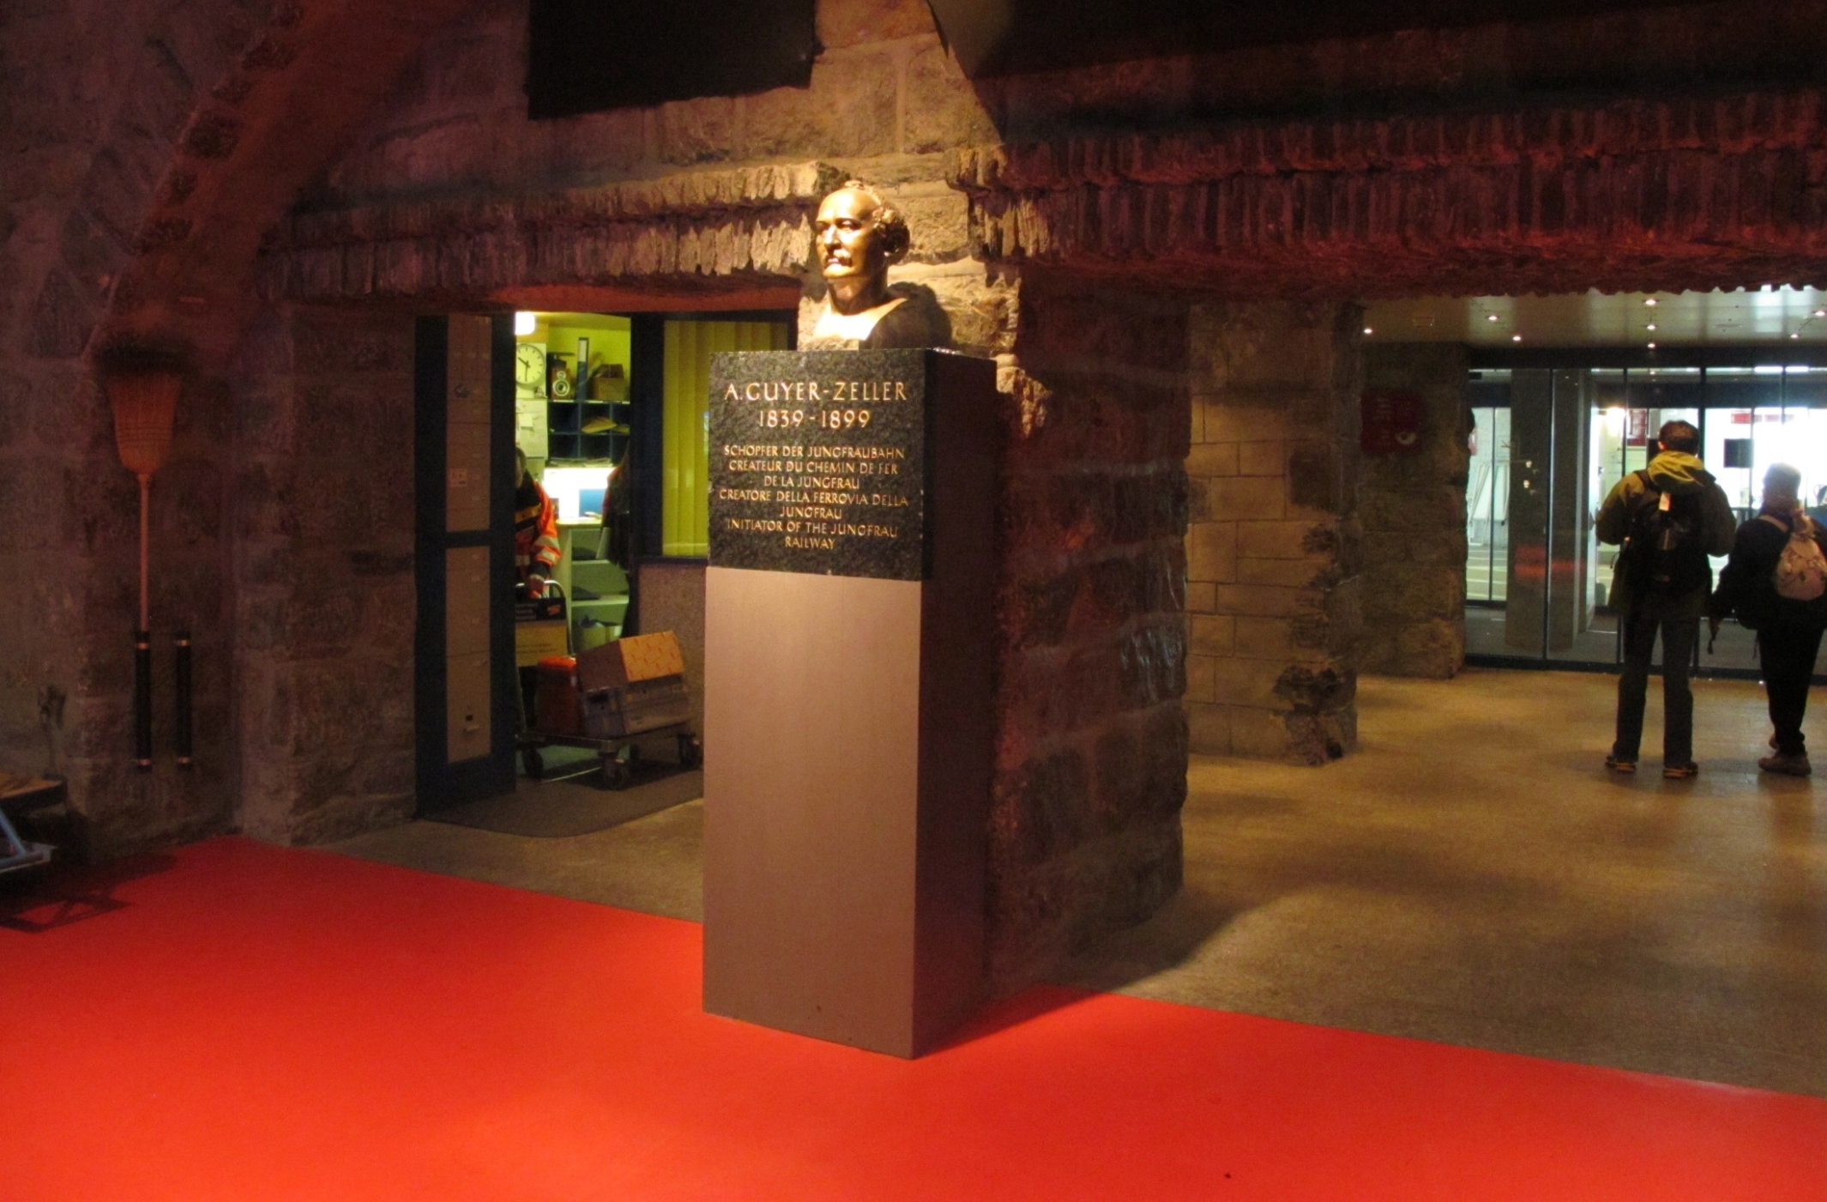
Masterplan Jungfraujoch

Slide 15
Masterplan Jungfraujoch

Slide 16
Wir stellen aber grundsätzlich fest
Sommerinszenierung
Sommer inszenieren
Strategischer arbeiten: weniger basteln und pflästern und bibifaxen
Erkenntnisse von ST umsetzen: erfolgreich sind Städte, Winter, Ressorts & Kreuzfahrten
Touristengruppen unterscheiden: Quellverkehr, internat. Reisegruppen und Feriengäste
Den Tourismus neu erfinden: radikal und pionierhaft
5‘000 gratis Wohnungen im Tausch
Die Nacht zum Ereignis machen
Korridor der international organisierten Reisegruppen kennenlernen und optimieren
Sonderprogramm Schweiz für Asien
Die individuelle Passfahrerei abgelten
Winter verlängern

Slide 17
Kontakt
Steiner Sarnen Schweiz
Otto Steiner
Steiner Sarnen AG für Kommunikation
Pilatusstrasse 18
CH-6060 Sarnen
+41 41 660 83 30
mail@steinersarnen.ch

